Slide 1
Capitolo I
Un viaggio intorno al mondo

Slide 2
Che cos’è la macroeconomia?
Il modo migliore per rispondere a questa domanda non è darvi una definizione formale, ma accompagnarvi in un viaggio economico intorno al mondo.

Slide 3
A oggi i policy-maker non dormono sonni migliori rispetto a qualche anno fa. Infatti, all’inizio del 2020 la popolazione mondiale è stata colpita da una grave pandemia causata da un nuovo coronavirus che ha costretto in quarantena interi paesi e fermato la produzione in molti settori.
Anche nel 2008 l’economia mondiale è stata colpita da una disastrosa crisi economica, la peggiore dalla Grande Depressione del 1929. Il tasso di crescita della produzione mondiale, che di solito è del 4-5% annuo, nel 2009 è stato addirittura negativo. Oggi la pandemia causerà una recessione ancora più profonda.

Slide 4
1. La pandemia del 2020
Le recessioni causate da una pandemia sono diverse, non sono provocate da alcuno squilibrio nell’economia, ma da uno shock esogeno e inatteso. Questo shock colpisce l’economia in tre modi:
spezzando le catene produttive: chi usava prodotti intermedi importati ha fermato le produzioni;
per rallentare il diffondersi del virus, gran parte dei paesi ha scelto di limitare la mobilità delle persone e molti hanno smesso di lavorare e questo ha comportato uno shock che ha limitato la produzione;
la caduta dei redditi familiari ha provocato un improvviso rallentamento dei consumi.

Slide 5
1. La pandemia del 2020
L’effetto sull’economia è stato violento: le domande di sussidi di disoccupazione negli Stati Uniti sono passate in solo due settimane da 345.000 a 5,6 milioni.
Quanto durerà questa recessione? Nell’aprile 2020, il Fondo monetario internazionale ha prodotto le prime previsioni sull’andamento dell’economia mondiale durante e dopo la pandemia. Rispetto alle previsioni pre-pandemia (indicate dalle linee tratteggiate), nel secondo trimestre del 2020 il Pil nei paesi avanzati cadrà di quasi il 15%.

Slide 6
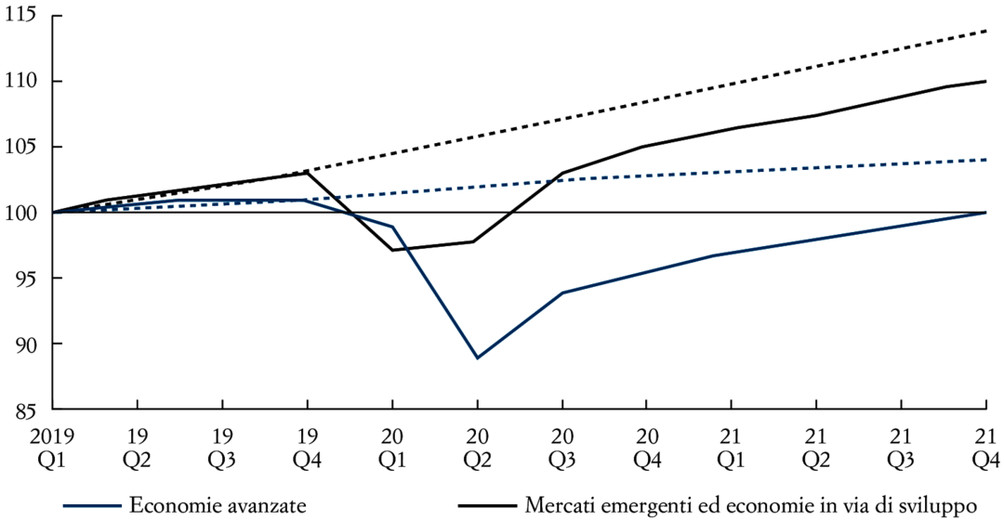
1. La pandemia del 2020
La ripresa, però, almeno secondo il Fmi, dovrebbe essere abbastanza rapida.
Fonte: World Economic Outlook Database

Slide 7
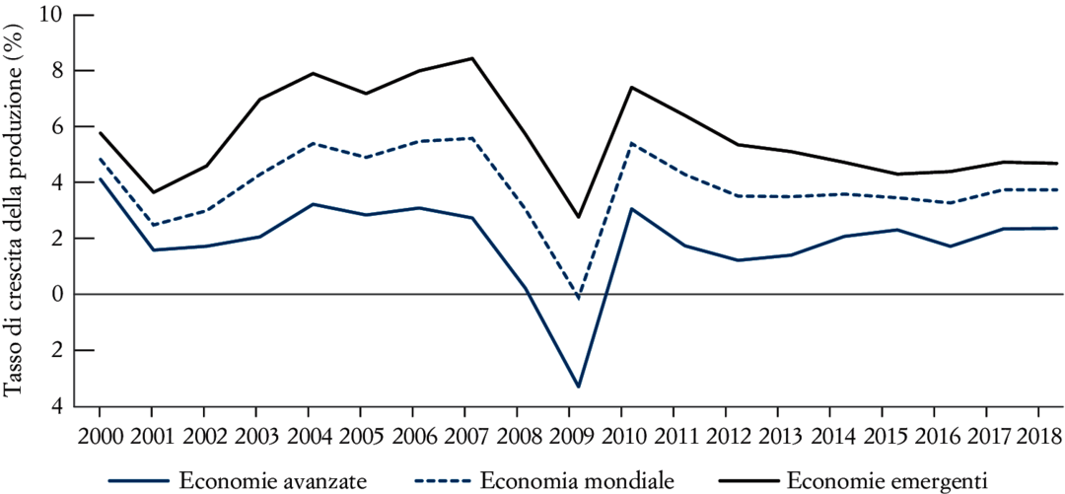
2. La crisi 2008-2009
Fonte: Fondo Monetario Internazionale

Slide 8
2. La crisi 2008-2009
Tutto ebbe inizio negli Stati Uniti:
i prezzi immobiliari, che erano aumentati dall’inizio del 2000, cominciarono a diminuire
la crisi del settore immobiliare divenne presto una crisi finanziaria
la crisi finanziaria divenne presto una crisi economica
la crisi economica si propagò al resto del mondo attraverso il commercio internazionale e il sistema finanziario globale

Slide 9
2. La crisi 2008-2009
La situazione oggi:
grazie alle forti risposte delle politiche monetarie e fiscali e al risanamento del sistema finanziario molte economie si sono oggi riprese;
in molte economie avanzate, il tasso di crescita è tornato positivo e la disoccupazione al livello pre-crisi, sino alla pandemia del 2020;
tuttavia, sia nelle economie avanzate sia nelle economie emergenti il tasso di crescita della produzione rimane particolarmente basso.

Slide 10
Quando i macroeconomisti analizzano un’economia per la prima volta, si pongono inizialmente due domande:
“Quanto è grande questo paese da un punto di vista economico?”
→ livello della produzione aggregata
“Qual è il tenore di vita in questo paese?”
→ livello del reddito pro capite (= produzione pro capite)

Slide 11
Successivamente, quando vogliono scavare più a fondo, i macroeconomisti, guardano a tre variabili:
Tasso di crescita della produzione: tasso a cui la produzione varia nel tempo
Tasso di disoccupazione: proporzione di lavoratori non occupati e in cerca di occupazione
Tasso di inflazione: tasso di crescita del prezzo medio dei beni nell’economia

Slide 12
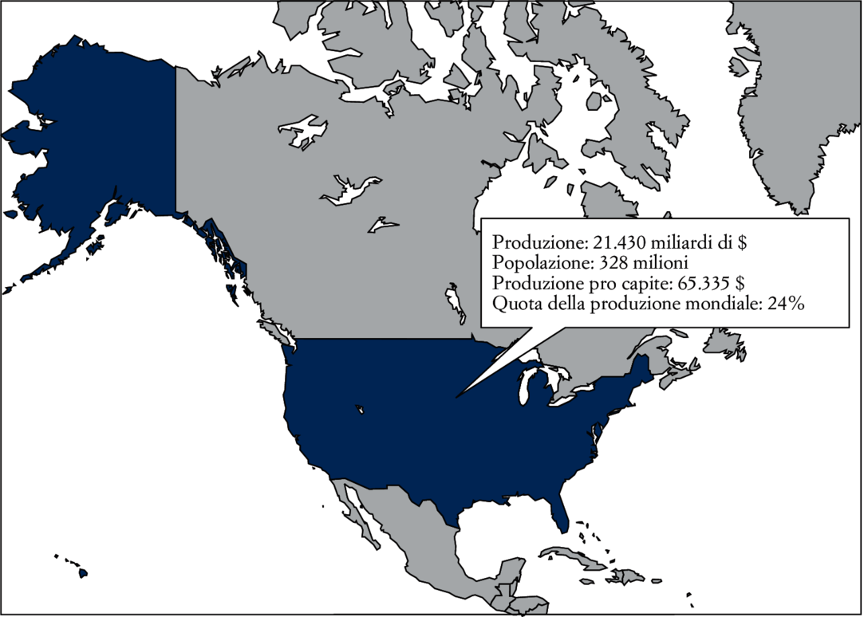
3. Gli Stati Uniti d’America

Slide 13
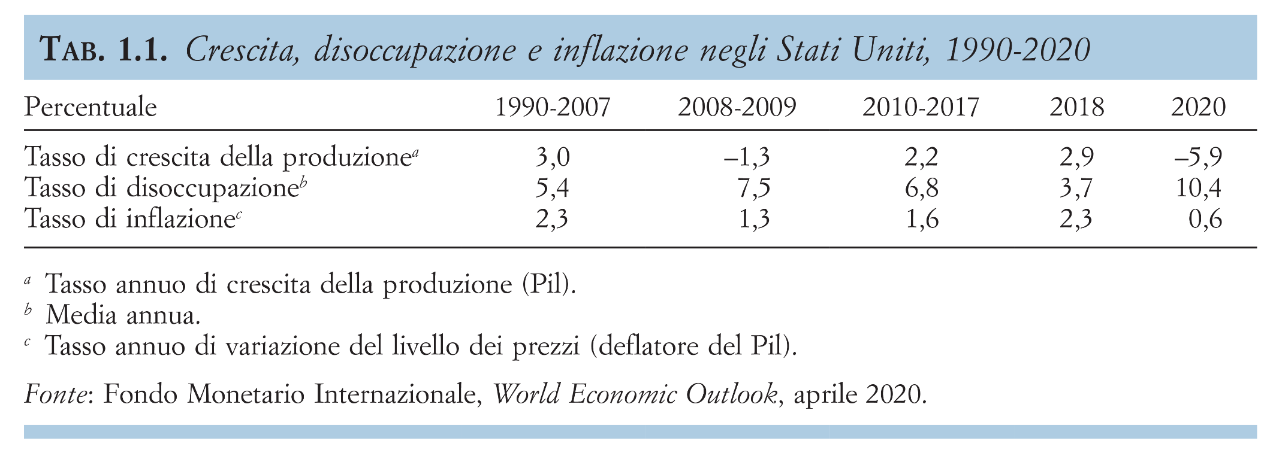
3. Gli Stati Uniti d’America

Slide 14
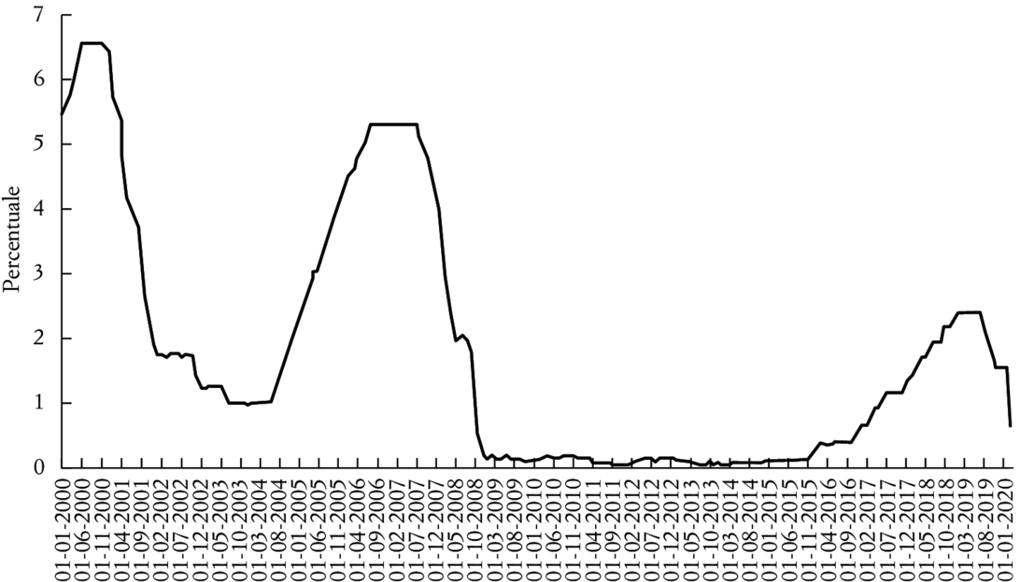
3. Gli Stati Uniti d’America
Il tasso di interesse statunitense e lo “zero lower bound”:
Fonte: FRED

Slide 15
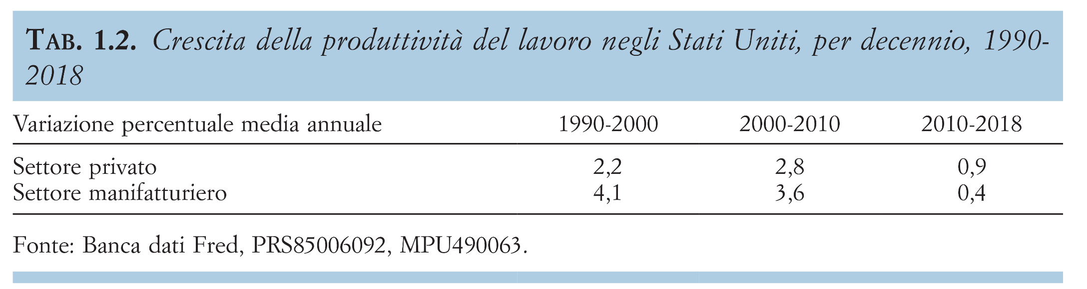
3. Gli Stati Uniti d’America
La crescita della produttività americana è rallentata negli ultimi decenni:

Slide 16
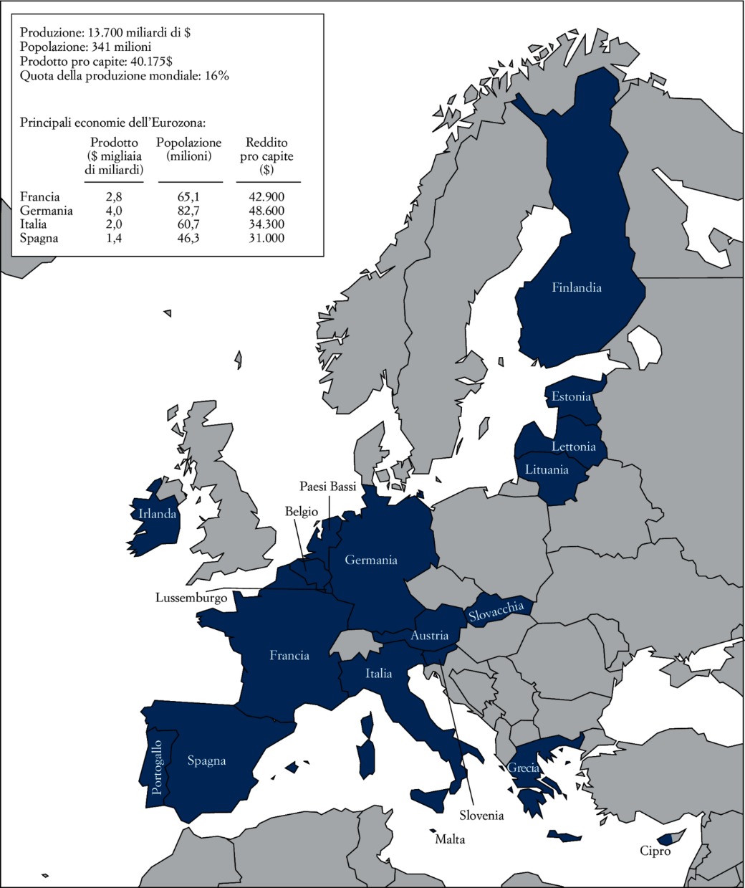
4. L’Europa

Slide 17
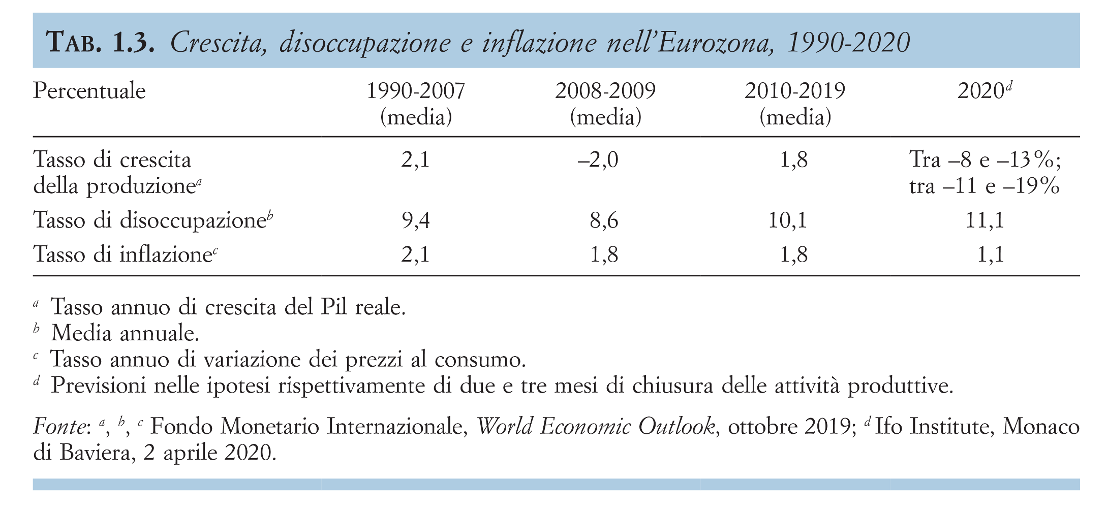
4. L’Europa

Slide 18
4. L’Europa
Quali benefici ha apportato l’euro agli stati membri?
L’adozione dell’euro è stato uno dei principali eventi economici dall’inizio del secolo
Tuttavia, l’imposizione di un’unica politica monetaria a stati con differenti necessità economica può risultare problematica
Alcuni sono a favore dell’abbandono della moneta unica, preoccupati per i costi economici derivanti da essa
Altri economisti suggeriscono che l’abbandono della moneta unica comporterebbe l’abbandono dei vantaggi offerti dall’euro e che avrebbe conseguenze potenzialmente distruttive per il paese che decidesse di abbandonare l’unione monetaria
Il tema rimarrà scottante per molto tempo a venire…

Slide 19
4. L’Europa
La Brexit
Con il termine Brexit si indica l’uscita della Gran Bretagna dall’Unione Europea, così come sancito dal referendum che si è svolto il 23 giugno 2016. Tra il 31 gennaio 2020 e il 31 dicembre 2020 vi è stato un «periodo di transizione» durante il quale Londra ha continuato ad applicare le normative europee e a pagare la propria quota di contributi al bilancio dell’UE. Nello stesso periodo Regno Unito e UE hanno negoziato un trattato che definisce i loro rapporti dopo dicembre 2020.

Slide 20
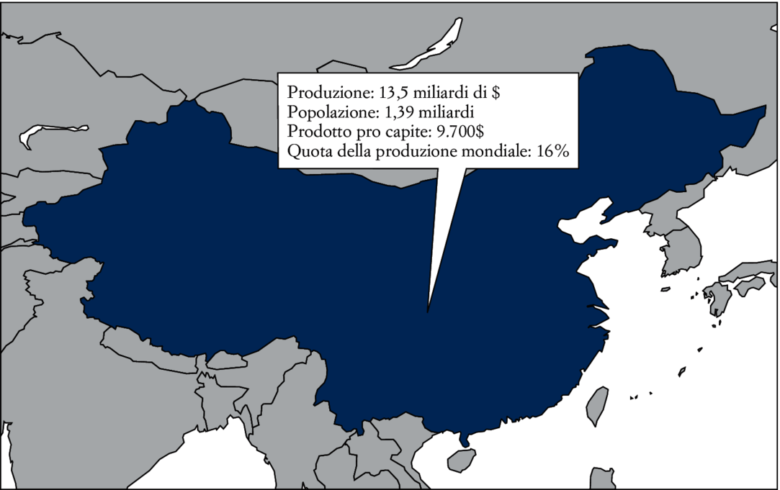
5. La Cina

Slide 21
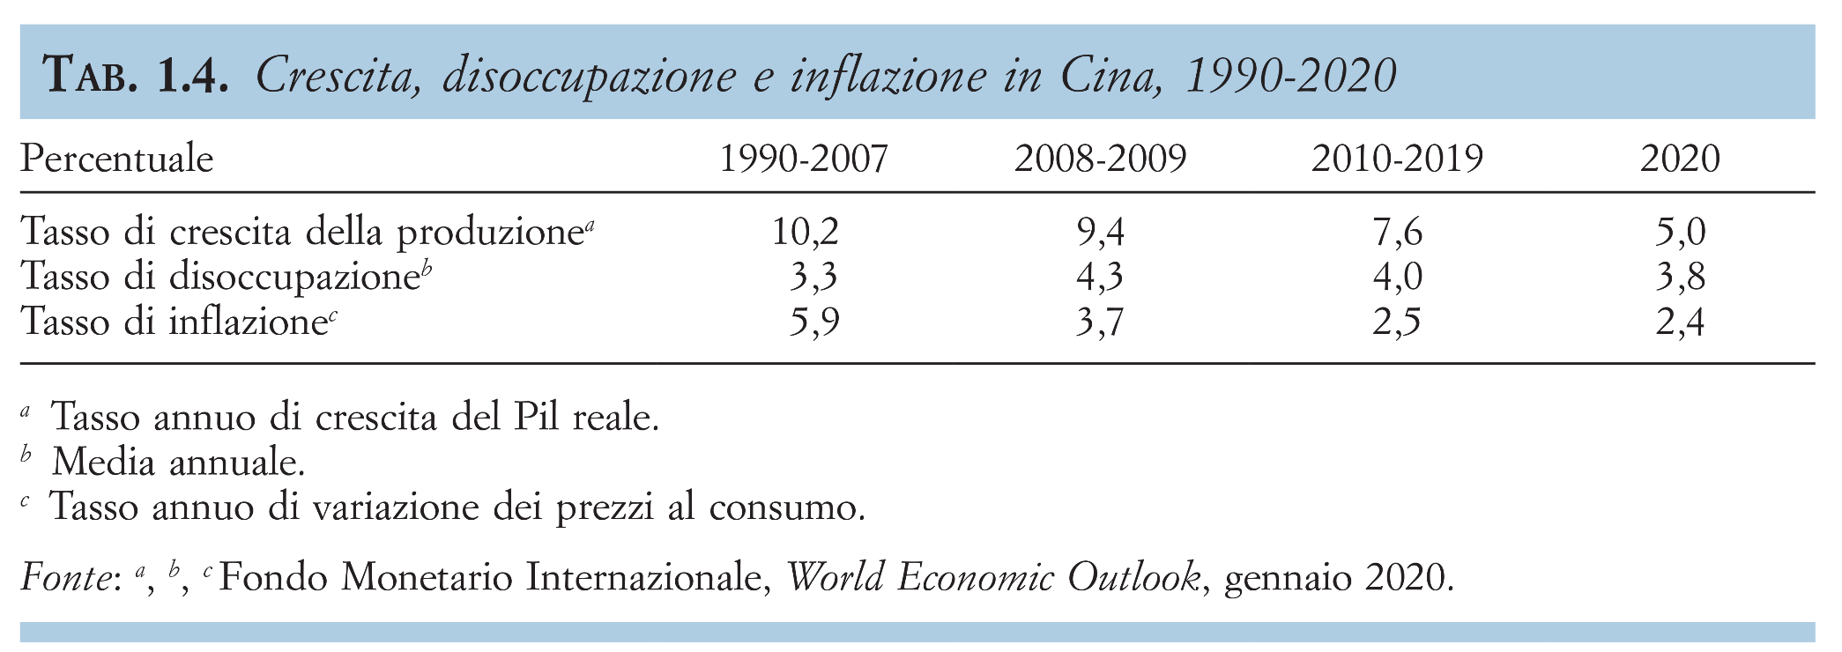
5. La Cina
Durante gli ultimi decenni l’economia cinese è cresciuta molto rapidamente, a un ritmo di circa il 10% l’anno.
Da dove proviene questa crescita?
Da una rapidissima accumulazione di capitale
Dal rapido progresso tecnologico

Slide 22
6. L’Italia
Nella storia macroeconomica italiana si possono riconoscere tre step:
anni Cinquanta e Sessanta: forte sviluppo economico e sostenuta crescita della produzione
anni Settanta e Ottanta: lo sviluppo economico prosegue, seppur più moderatamente
dagli anni Novanta a oggi: ridotta crescita economica e stagnazione

Slide 23
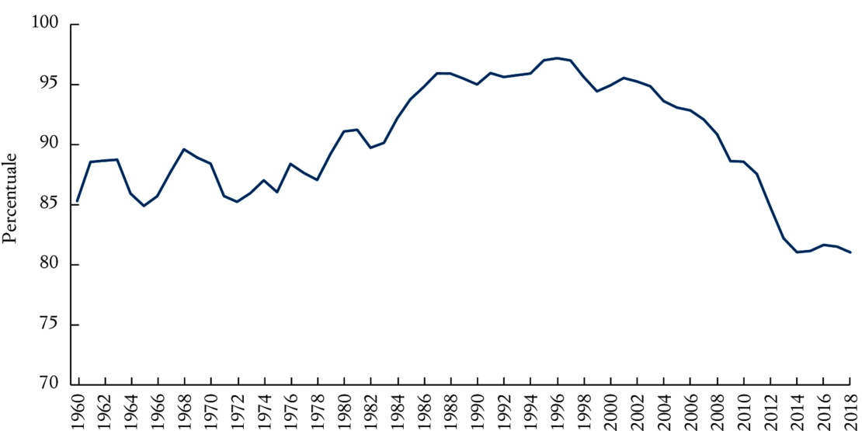
6. L’Italia
Il divario tra l’economia Italiana e le altre principali economie europee (in questo caso la Francia) è diminuito dagli anni Sessanta fino agli anni Novanta, per poi aumentare nuovamente:
Fonte: Banca Mondiale

Slide 24
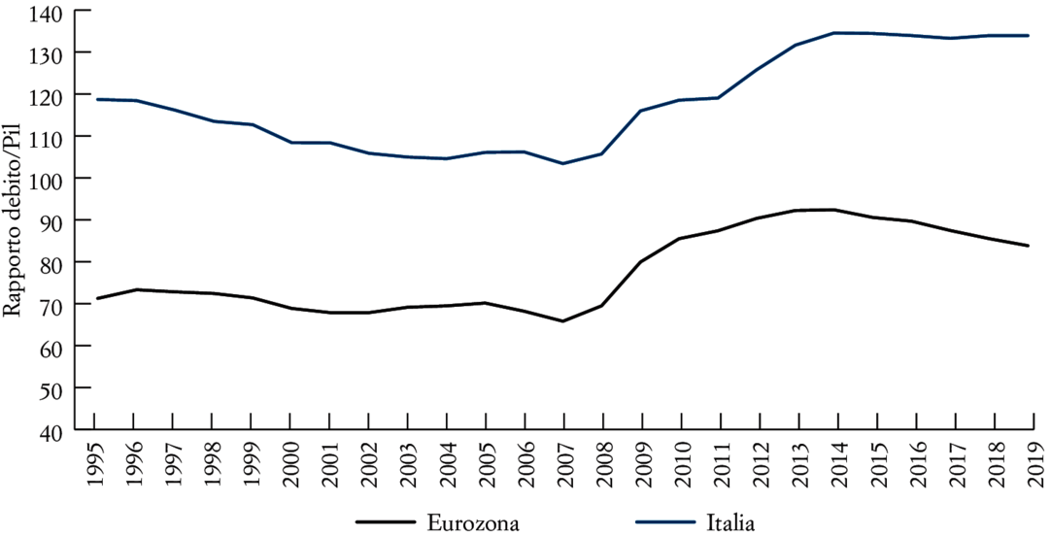
6. L’Italia
La crisi economica del 2008/2009 ha inoltre aggravato la sostenibilità del debito pubblico italiano:
Fonte: Eurostat

Slide 25
7. Guardando avanti
Sono molte le aree geografiche che non abbiamo considerato in questa introduzione: India, Giappone, America Latina, Europa Centrale e dell’Est, Africa.
Pensate però a quanti temi siete già stati esposti:
la crisi recente: le cause, le conseguenze, la trasmissione al resto del mondo
l’utilizzo della politica economica per stabilizzare l’economia
le differenze nei tassi di crescita tra i vari paesi

Slide 26
Il messaggio centrale di questo capitolo è:
le economie, come le persone, si possono ammalare – di elevata disoccupazione, recessioni, crisi finanziarie, bassa crescita; la macroeconomia si occupa di capire quello che succede e cosa si può fare a riguardo.

